Slide 1
美团—浙大混部项目启动会
基于Task类型自适应的统一资源调度框架
指导老师：才振功
汇报人：鲍江南 叶浩田
日期：2021/8/30

Slide 2
会议内容
一、混部的背景介绍
二、研究内容
三、项目计划

Slide 3
混部的背景介绍
一、资源低利用率现状
三、多调度框架共存问题
四、混部通用架构
二、解决方法—混部

Slide 4
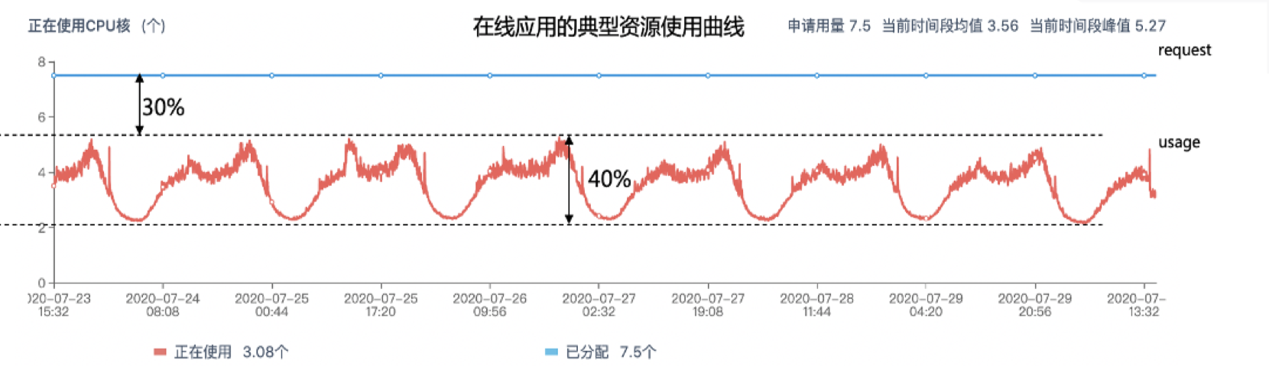
资源低利用率分析
Gartner: 预计2021年全球数据中心基础设施支出到2000亿美元
数据中心白皮书: 2020年数据中心建设投资达到3000亿元，预计未来3年，数据中心产业投资将增加1.4万亿元
平均资源利用率不足20%
人工设置资源请求量，不准确，通常远大于实际使用需求
在线业务具有周期性的特点，按峰值设置静态资源请求量，波谷时期有大量资源闲置
在离线作业分离部署

Slide 5

解决方法—混部
在线作业：
时延要求高，资源利用率周期性强
离线作业：
计算密集型，容错性高，时延要求低
在离线混部：
波谷时期，回收多余在线作业资源，调整离线作业可用资源，调度离线作业，填充资源利用率的波谷，提升资源利用率

Slide 6
多调度框架共存问题
K8s 原生适合long-running 作业
业界通常将 batch 作业部署在yarn框架上
难题：
如何多调度框架协同 or 统一调度器？
全局资源可见性 调度统一问题
mapreduce
spark
spark-pod
pod
RM
NM
Kube-batch
Kube-scheduler
如何打通资源可见性，协调调度？
yarn
job
Long running
service
k8s
如何统一调度？

Slide 7
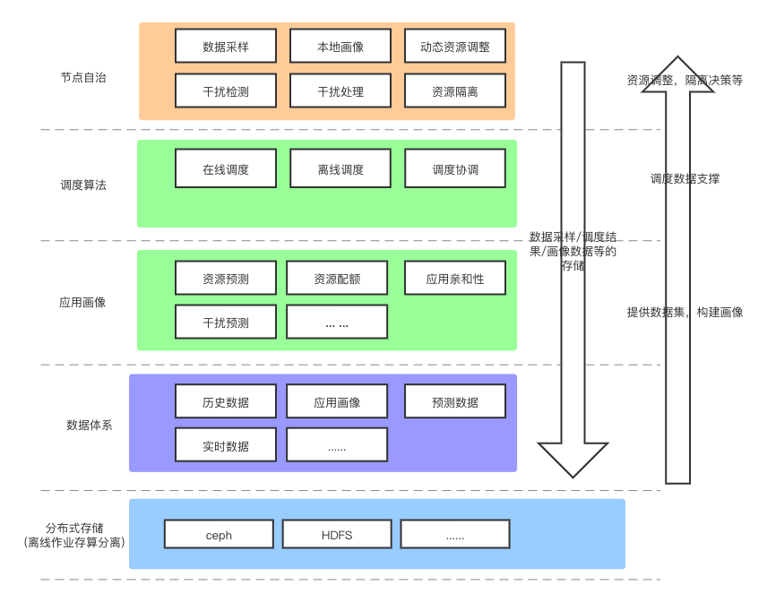
混部通用架构

Slide 8
研究内容
一、应用画像
二、集群资源调度
三、节点Agent

Slide 9
应用画像
一、应用类型
三、资源预测 *
四、资源配额
五、应用分类 *
二、应用画像概要
符号*表示该方向为此次项目重点关注方向

Slide 10
应用类型
延时敏感性、容错率
在线
中优在线/近实时
离线
label
constraints
近一步划分
资源依赖型
cpu消耗
IO密集
etc.

Slide 11
应用画像概要
资源预测*：根据集群中的历史监控数据预测下一个时间段服务的资源使用量，据此指导作业扩缩容和计算某个节点离线作业可用的资源量。
资源配额：根据Task的历史数据和Task本身的负载特性确定合理的资源划分。
Task分类：根据应用的历史监控数据，对应用进行进一步分类，如IO密集型，计算密集型等类型。
资源预测
资源配额
应用分类

Slide 12
资源预测*
预测算法 | 优点 | 缺点
ARIMA自回归积分滑动平均算法 | 模型简单 求解快 | 只能描述线性模型
LSTM长短期记忆模型 | 预测准确率比ARIMA更高 能够描绘非线性关系 | 计算开销大
GRU门控循环单元 | 预测准确率比LSTM更高 能够描绘非线性关系 | 计算开销较大
滑动窗口+指数平滑（VPA Recommender） | 求解最快 经过生产环境验证 开销远比其他算法小 | 预测准确度最低

Slide 13
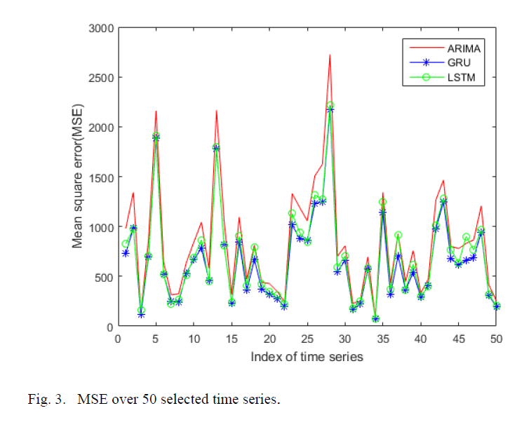
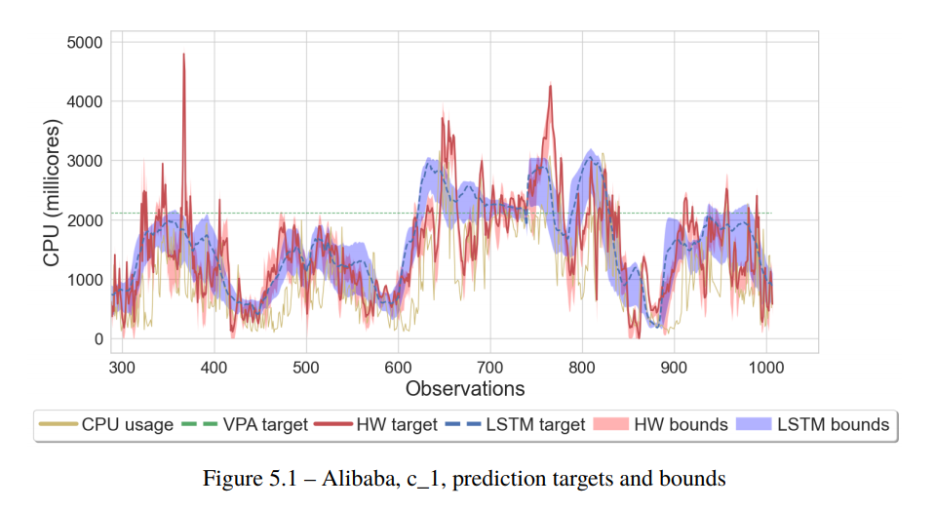
资源预测比较
数据来自Predictive vertical CPU autoscaling in Kubernetes based on time-series forecasting with Holt-Winters exponential smoothing and long short-term memory
数据来自Using LSTM and GRU Neural Network Methods for Traffic Flow Prediction

Slide 14
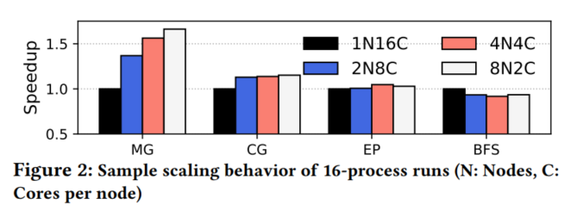
资源配额
目标：确定给每个service分配的单个实例(pod)资源、实例个数，实现占用最少的资源总量
关注指标：
CPU：与当前负载相关
MEM，硬盘：与service具体实现决定
常见策略：
统一尺寸
按cpu:mem固定比分配(borg, 携程)
用户根据经验确定
压测构建资源间表达式，依据测试数据配置资源配额（百度）
Trade-off:
减少单实例的cpu配额，cpu资源更紧凑，减少资源碎片，方便资源回收，HPA减少实例数。增加应用分布，一定程度上增加可用性，多实例也许能带来更高的并行性。
Cpu配额过小，实例过多，mem、硬盘空间成瓶颈。
Cpu配额过大，Cpu资源浪费严重。

Slide 15
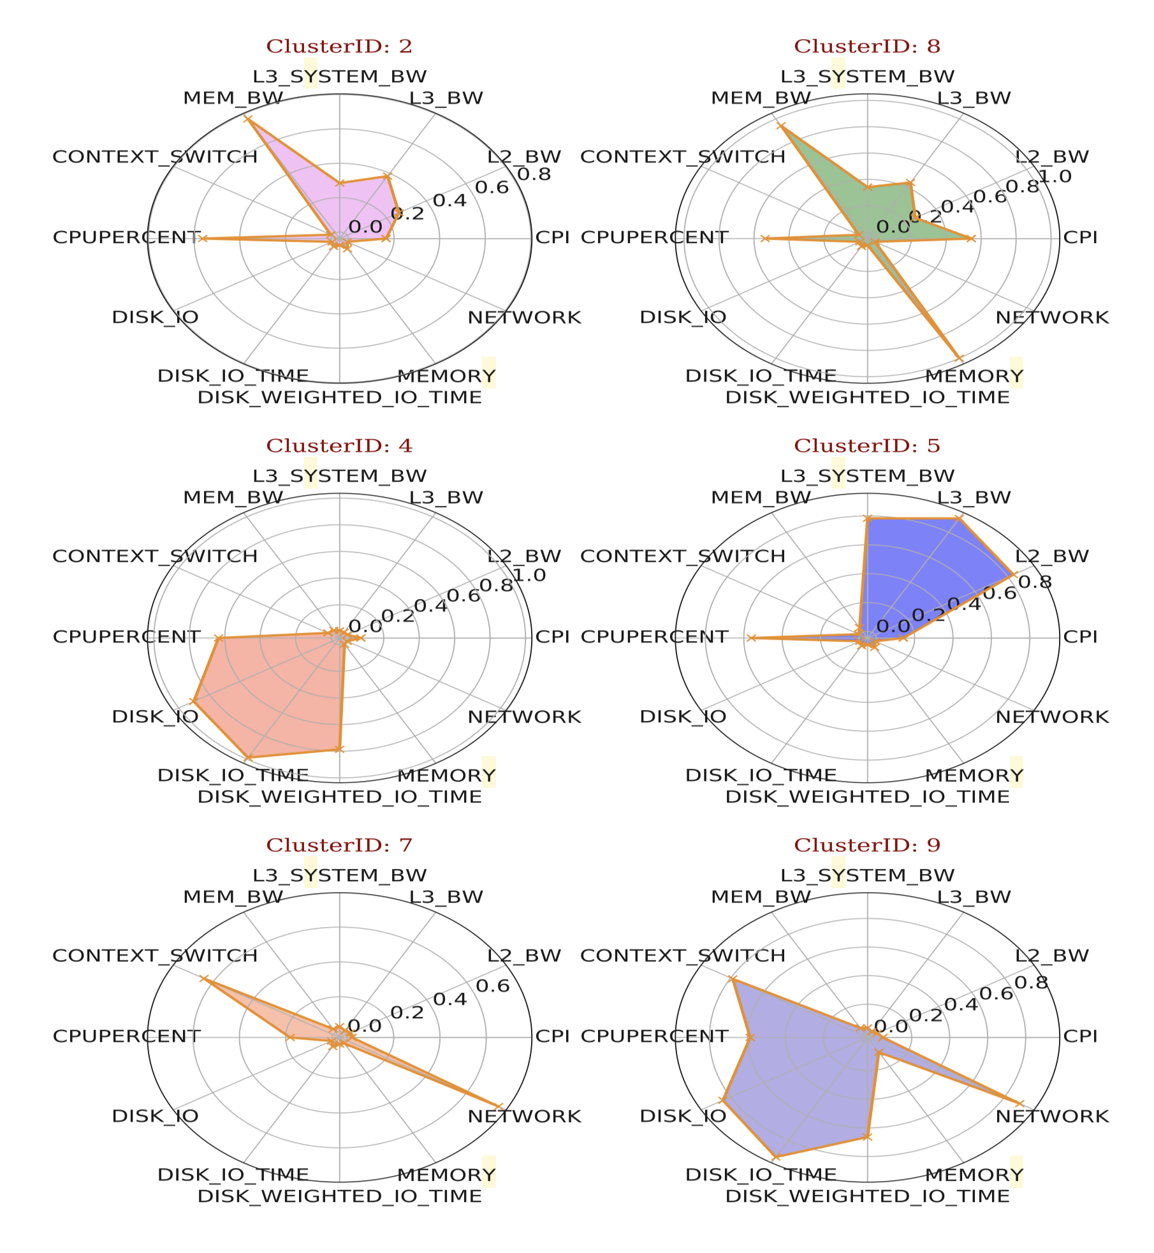
应用分类
目标：辅助集群调度器，尽量使不同资源消耗型的应用调度到一起，相互填充资源，减少应用间的资源竞争及性能干扰
业界无介绍该方面的做法，学术界论文FECBench介绍过相关做法。
FECBench使用K-means聚类方法，输入应用各维度历史监控数据，对应用进行资源消耗类型聚类，同时使用Silhouette算法对K-means进行k值修正。将应用分为了L3缓存带宽密集型，内存带宽密集型，网络IO密集型等类型。

Slide 16
集群资源调度
一 、统一调度
二、调度器架构
三、调度算法
四、多调度框架协同方案

Slide 17
统一调度
调度：根据当前各节点的资源使用情况以及待调度作业的资源需求，在满足作业QoS或者吞吐率的目标下，将作业调度到满足资源需求且性能干扰最小的一组节点上。统一调度设计的内容包括调度器架构、调度算法，如果集群中部署了多个集群管理系统，统一调度则还包括多集群管理框架的协同调度问题。

Slide 18
调度器架构
调度器架构
集中式调度器
分布式调度器
分层调度器
共享状态调度器
混合架构调度器
只有一个活跃的调度器实例，使用一种集中化的调度算法调度所有作业
静态将一整个集群划分成不同的部分，每个部分有一个负责的调度器
为了解决静态划分集群调度器的缺点而出现的。中央协调器+多调度器
共享状态+（多）调度器
长作业集中式调度+短作业分布式调度

Slide 19
调度算法
调度算法
根据调度的考虑因素
根据是否包含资源动态分配
根据作业执行时长
适用于长作业的调度算法
统筹考虑的调度算法
考虑特殊需求的调度算法
包含资源动态分配的调度算法
不包含资源动态分配的调度算法
适用于短作业的调度算法
资源使用情况
性能干扰最小
长短作业适用的调度算法

Slide 20
调度算法
矛盾：考虑的因素和吞吐量，考虑的目标因素越多算法的吞吐量越低，考虑的目标因素越少算法的吞吐量越大，代价是集群的资源利用率和作业性能离最佳调度算法效果的偏差越大
适用于长作业的调度算法
适用于短作业的调度算法
长短作业均适用的调度算法
这类调度算法综合考虑资源公平性、作业资源需
求、集群负载均衡、集群吞吐率等多个优化目标
性能干扰最小的调度算法：启发式算法、打分算法、整数线性规划、基于贝叶斯优化的调度算法（CLITE）、基于SVD的调度算法（Paragon）
这类调度算法主要考虑满足资源公平性、作业资源需求、集群负载均衡、集群吞吐率等多个优化目标中的一个
考虑特殊需求的调度算法：GangScheduling、位置亲和性（LocalityTree）、作业执行先后顺序（DAG）、单机资源使用率高（binpack、localsearch）
兼顾多个考虑因素和吞吐量的要求
基于资源使用情况的调度算法：DRF、接受次优解的打分算法、聚类算法

Slide 21
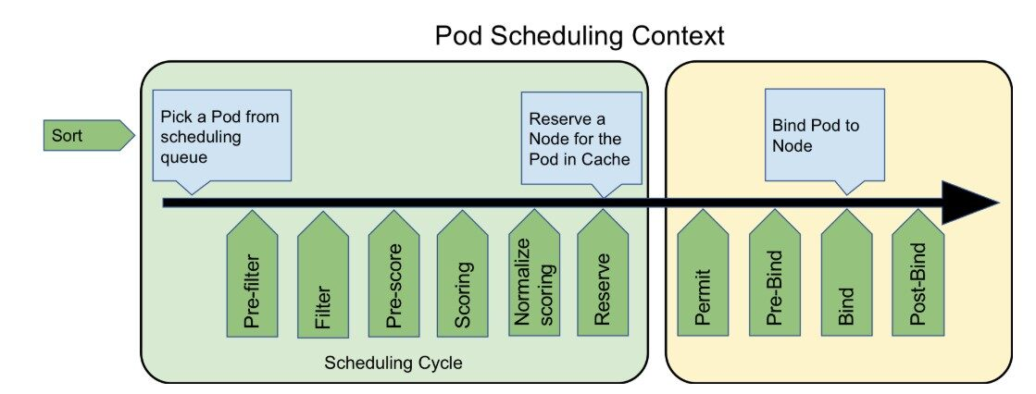
调度算法
应用画像的一个重要功能是对应用进行分类，区分应用使用最多的一种或几种资源，同一种类型的应用如果分布在一个节点上，容易导致资源的竞争，因此调度层面上需要在得知应用的分类之后，将其和不同类的应用搭配，避免和同类应用调度到一个节点上。
目前业界的在线作业调度算法基本都使用的是打分算法，包括谷歌的Borg、腾讯的Caelus以及阿里的Sigma。因此我们主要考虑在打分算法中如何实现不同应用类型的搭配。
可行的做法：在打分算法中增加一项应用兼容性的得分，比如分类算法将应用分为CPU密集型和内存带宽密集型，如果某个节点上已经有CPU密集型作业了，待调度的作业也是CPU密集型的，那么该节点的这一项得0分，如果待调度作业不是CPU密集型的，那么它得满分。
K8s的scheduler-framework定义了丰富的拓展点，我们如果要增加对不同应用类型搭配的调度支持，可能得做法是在Score拓展点上定义自己的打分函数。

Slide 22
调度多管理框架协同调度算法
在线集群管理
离线集群管理
特殊作业管理
物理集群
当集群中部署了多个集群管理系统时，为了实现统一资源调度，就需要做好各个调度框架的协同调度。目前多个集群管理系统协同调度的方式主要有：弹性设置离线业务可用资源量、引入资源协调层以及使用通用资源调度程序。

Slide 23
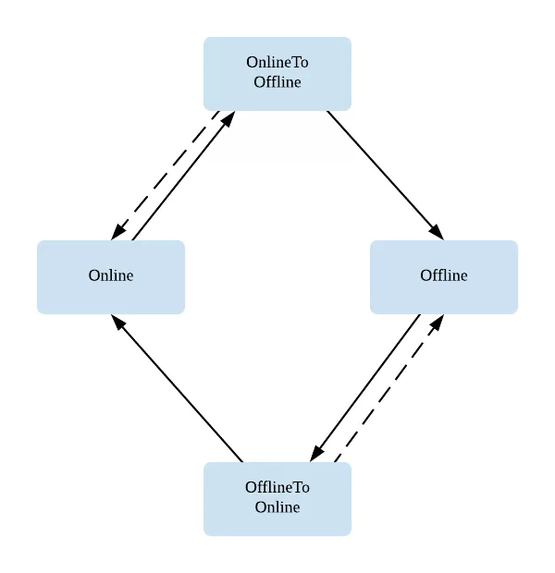
弹性设置离线业务可用资源量
弹性设置离线业务可用资源量的基本思想：根据未来一段时间在线作业
负载变化情况设置离线作业可用资源量
具体做法：第一种：动态划分在离线节点；
第二种：动态设置离线agent可用资源量
动态划分在离线节点：
根据服务的资源使用量进行扩容：CPU/内存/GPU使用率或者服务请求的QPS
错峰控制平面：控制节点的动态出让和回收，即节点的动态伸缩
节点状态：在线、在线到离线（中间状态）、离线、离线到在线（中间状态）
处于中间状态的节点不会有新任务调度，目的是减少无效的任务调度，其上剩余的任务会被控制平面杀死
在线业务：K8S
离线模型训练任务：YARN
离线音视频转码任务：Mesos

Slide 24
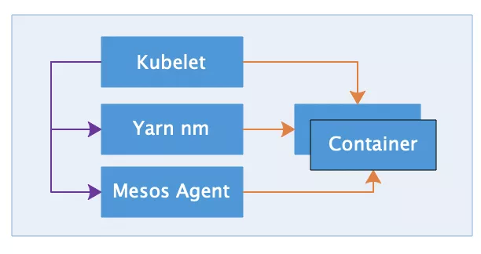
弹性设置离线业务可用资源量
三种集群管理框架的部署：YARN和Mesos的Agent以K8SDaemonSet的形式部署在集群中，由运行在K8S中的混部控制器告知离线Agent在节点的可用资源
在线业务不可用：增加label 离线业务不可用：开放查询接口，提示离线资源可用量为0
YARN上的业务运行时间比较长，杀死代价大，YARN的调度上会区分弹性资源和常驻资源
Mesos上管理的音视频转码服务运行时间在十几秒左右，杀死代价小，不需要区分弹性资源和常驻资源
应对短时流量激增：在离线集群中也部署K8S集群，且服务和在线K8S中完全相同，只是平时副本数为0，在在线集群负载过大时，可以杀死离线作业快速扩容在线服务

Slide 25
弹性设置离线业务可用资源量
动态设置离线agent可用资源量：
节点离线作业的可用资源量=节点总共资源量-在线作业使用资源量-系统组件使用资源量-buffer大小
代表：腾讯Caelus
调整作业副本数
资源水位
多维度监控规则处理
调整离线作业节点数
规则配置
调整节点离线资源配额

Slide 26
单集群多管理框架协同方案总结
方法 | 基本思想 | 优点 | 缺点
弹性设置离线业务可用资源量 | 根据未来一段时间在线作业负载变化情况设置离线作业可用资源量 | 支持在线作业的抢占，在线作业性能有保障 | 1、有动态迁移作业的开销 2、只部署在线作业的节点仍然存在资源利用率低的问题 3、需要离线作业管理系统支持资源的热更新，否则会有重启离线作业的开销
引入资源协调层 | 资源协调层动态划分各个调度框架的可用资源量 | 可以在一定程度上解决多管理框架的协同调度问题 | 1、0层的实现较为复杂 2、需要对各个管理系统做一定的修改以支持0层的资源协调作用
使用通用资源调度程序 | Apache的YuniKorn为混合工作负载提供统一的跨平台调度体验，目前支持Kubernetes，下一步计划支持yarn | 通用资源调度程序可以感知到全局的资源使用情况，可以实现最细粒度的资源管控 | 1、目前YuniKorn只支持Kubernetes，还没有增加对Yarn的支持 2、Yunikorn的内置调度器没有经过大规模生产验证

Slide 27
节点自治 —— 本地
一、离线大框的资源管理
二、干扰检测与干扰处理 *
三、资源隔离*
Agent
符号*表示该方向为此次项目重点关注方向

Slide 28
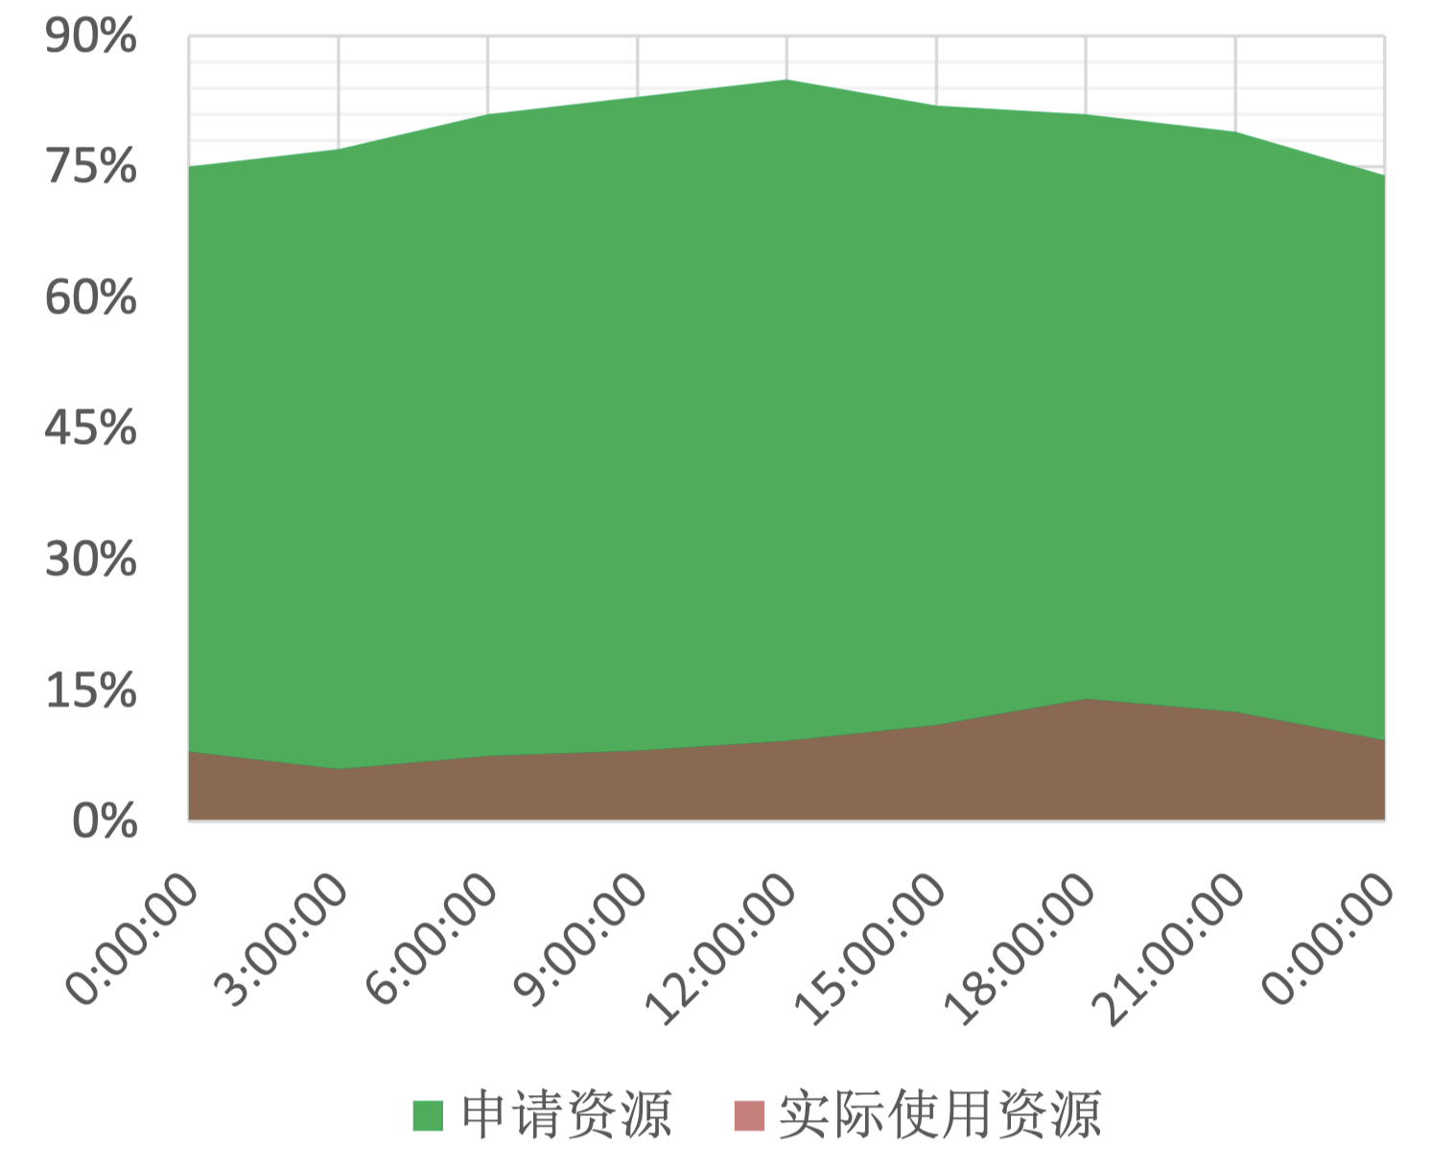
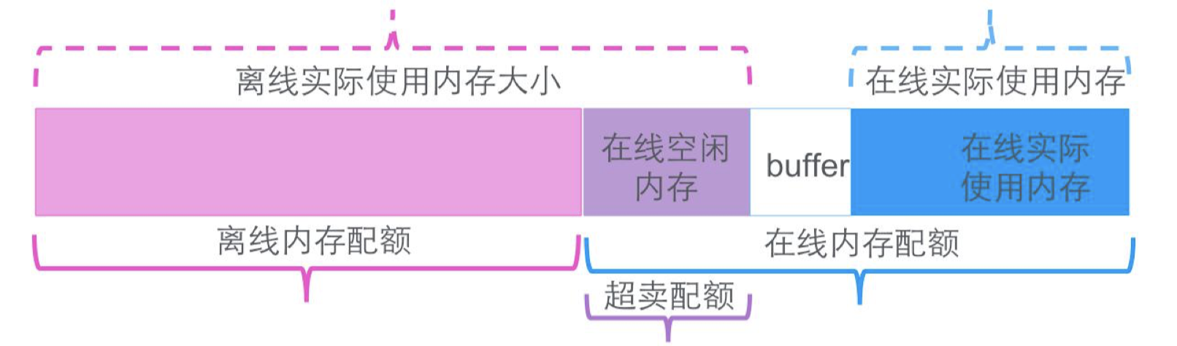
离线大框的资源管理
将回收的资源，统一聚合到离线大框，供所有离线作业共享，常见做法构建offline cgroup
/sys/fs/cgroup
kubepods
offline
besteffort
burstable
Borg、Caelus、百度Matrix、京东阿基米德都对在线应用做负载预测，构建应用画像
估量可回收资源，用于超卖
reclaim = pattern(request, prediction, actual, history, buffer)

Slide 29
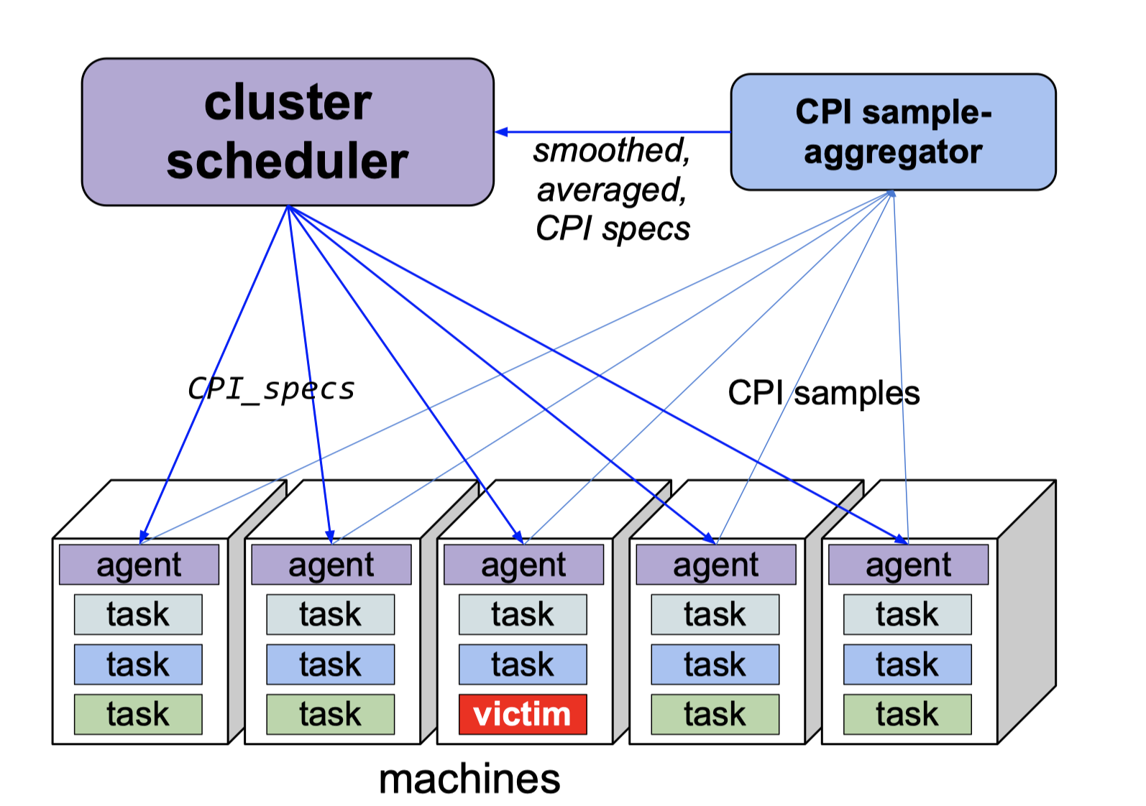
干扰检测与干扰处理
干扰检测
CPI (CPI2)
干扰检测模型
共享资源引起资源竞争，现有资源隔离技术无法完全消除资源竞争带来的性能干扰，特别是对于LLC、内存带宽、TLB等的性能干扰。
实际资源
时延
其他指标(Ebpf)
干扰处理策略
Google提出CPI2的方法，基于CPI(cycles per instruction)数据，检测集群中正在发生的CPU资源性能干扰。
阿里巴巴Fuxi&Sigma，百度Matrix，腾讯Caelus都引用CPI2方法，进行性能干扰检测
禁止调度
冲突处理
恢复调度
throttle
处理离线作业
kill

Slide 30
资源隔离*
共享资源 | 隔离工具
超线程 CPU | (1)Linux cpuset为应用分配特定的物理核。 (2)Linux quota, shares 限制应用时间片
Power | acpid调频工具，调整cpu频率
LLC 容量 LLC 带宽 Memory 带宽 | (1)CAT(Cache Allocation Technology)技术可用来做cache way partition (2)MBA(memory bandwidth allocation)提供了作业级别的L2 cache到L3 cache 带宽的划分 (3)Cache的访问带宽会间接影响访存带宽。
Memory 带宽 | NUMA 给CPU分配特点的内存节点，可影响内存带宽，但也并非直接限制内存带宽。
Memory 容量 | Linux memory cgroups 可以限制容器或pod级别的内存容量
Disk 带宽 | Linux blkio cgroups 可用来限制应用的硬盘带宽
Network 带宽 | Linux qdisc 令牌桶机制控制外出流量带宽

Slide 31
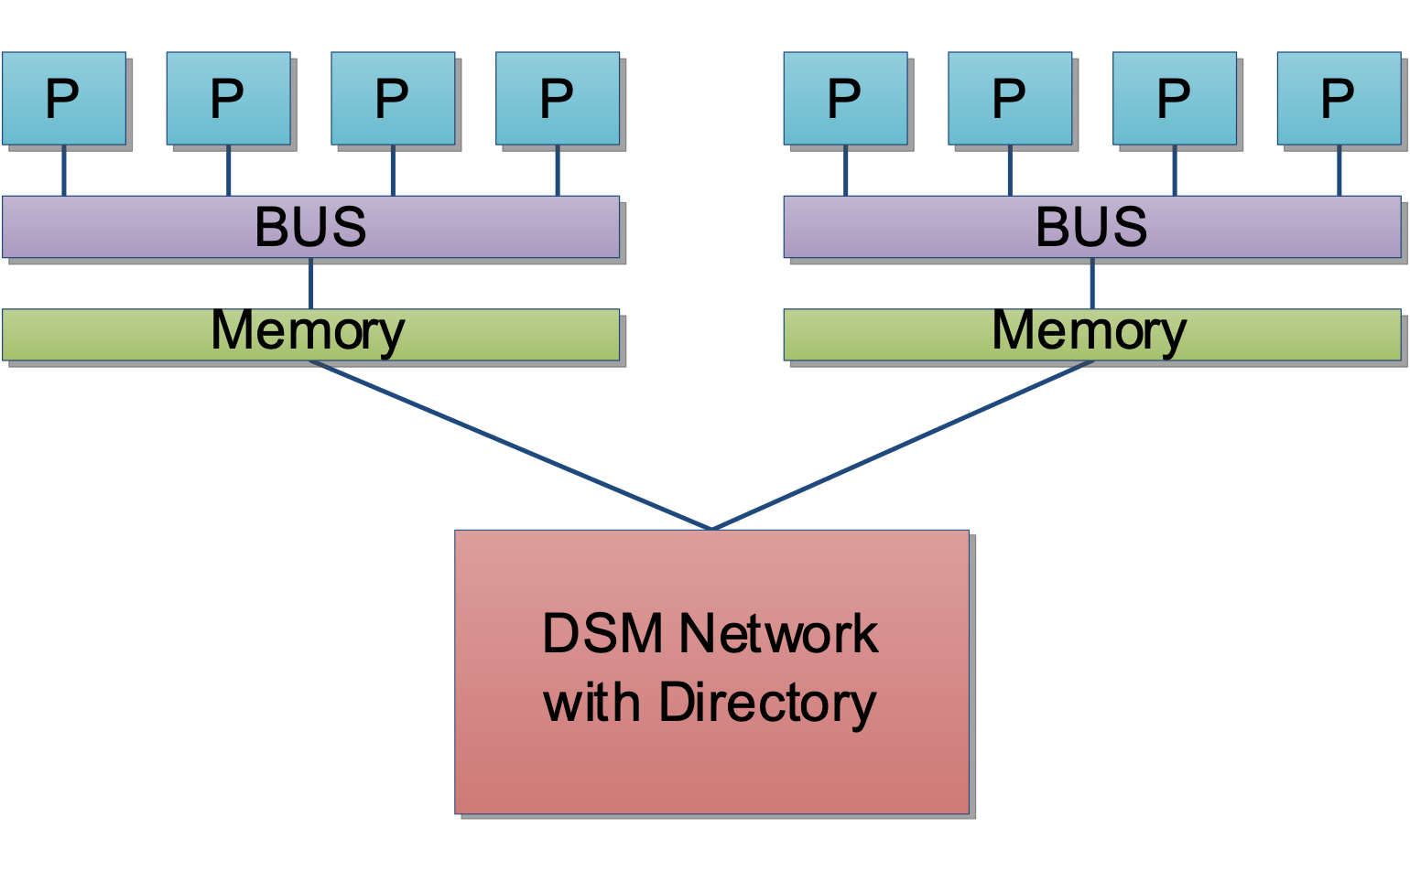
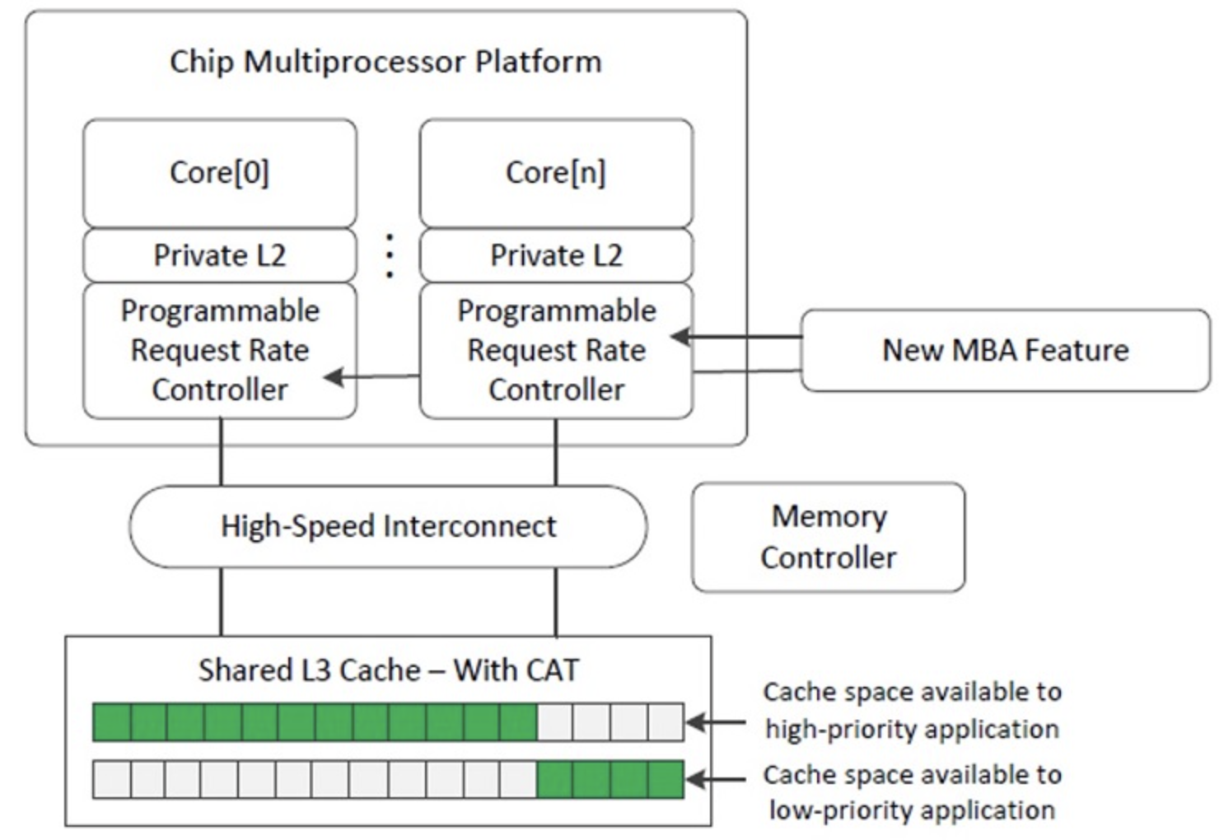
内存带宽难题
现无直接内存带宽限制的技术手段
可行方案：
阿里结合MBM(memory bandwidth monitoring)与cfs bandwidth control 调整离线作业时间片间接影响作业的内存带宽
阿里发表论文LIBRA提出动态内存带宽调整
NUMA给作业分配内存节点
CAT(cache allocation technology)限制LLC容量
MBA(memory bandwidth allocation)，划分l2 – l3的带宽

Slide 32
系统预期效果
提出兼容k8s应用和yarn应用的统一调度框架
通过在离线统一资源管理，cpu资源利用率提升50%以上
在CCF-A/CCF-B会议上或者学术期刊发表至少一篇论文
申报发明专利至少一项

Slide 33
项目计划
项目计划
近期计划与进展
时间 | 研究内容 | 交付成果
2021/08/01~ 2021/08/31 | 混部需求分析及技术调研 | 需求分析报告与技术综述报告
2021/09/01~ 2022/01/31 (中期验收) | 混部系统设计与关键技术研发 | 混部系统架构设计及关键模块研发
2022/02/01~ 2022/05/31 | 混部系统研发、系统测试及优化 | 源代码、系统原型、课题报告等
2022/06/01~ 2022/07/31 | 成果疏理与验收 | 论文、专利等
时间 | 计划与工作进展
2021/08/01~ 2021/09/07 | 大致完成技术调研，基本完成技术综述报告，正式入职后，将会完成需求分析报告
2021/09/07~ 2021/10/07 | 进行混部系统框架设计
2021/10/07~ 2021/01/31 | 混部系统关键模块的研发

